Slide 1
Sistem Informasi Kontrakan Online
Anggota :
Bambang Stiawan 6706151115
Ega Dwi Putera 6706154079
Muhammad Jarjis 6706154087

Slide 2
Aplikasi
Aplikasi Sistem Informasi Kontrakan Online adalah aplikasi yang dibuat untuk membantu atau memudahkan mahasiswa atau masyrakat dalam mencari atau mengetahui informasi kontrakan. Aplikasi ini buat berbasis web dengan menggunakan bahasa pemograman HTML, CSS, PHP, JavaScript.

Slide 3
Fungsionalitas
View Data Kontrakan
Booking Kontrakan
Input Data Kontrakan
Delete & Update Data Kontrakan
View Booking

Slide 4
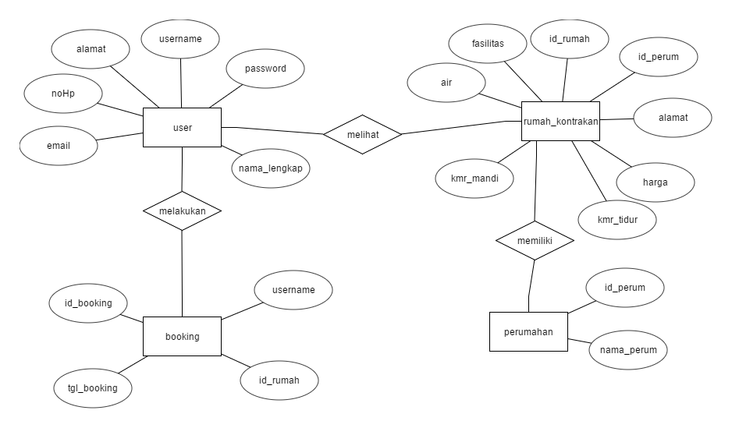
ER Diagram

Slide 5
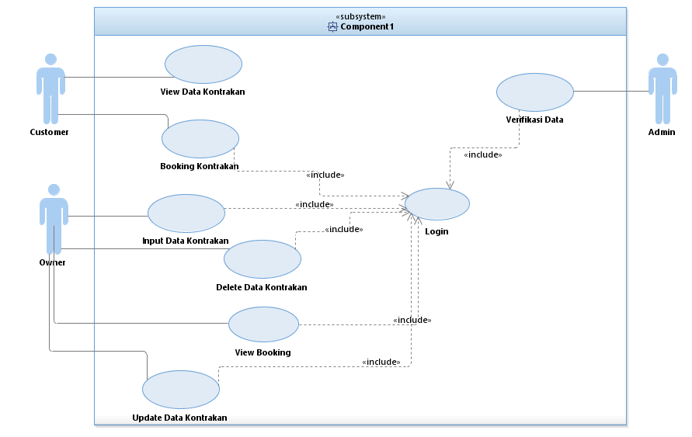
USE CASE Diagram

Slide 6
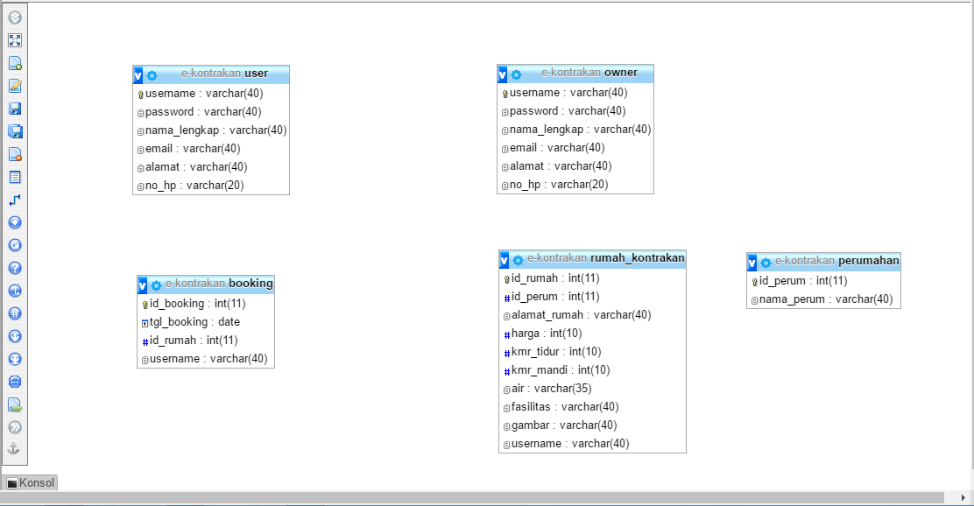
Relasi Table

